Slide 1
ГАПОУ МО «Северный колледж физической культуры и спорта»

Slide 2
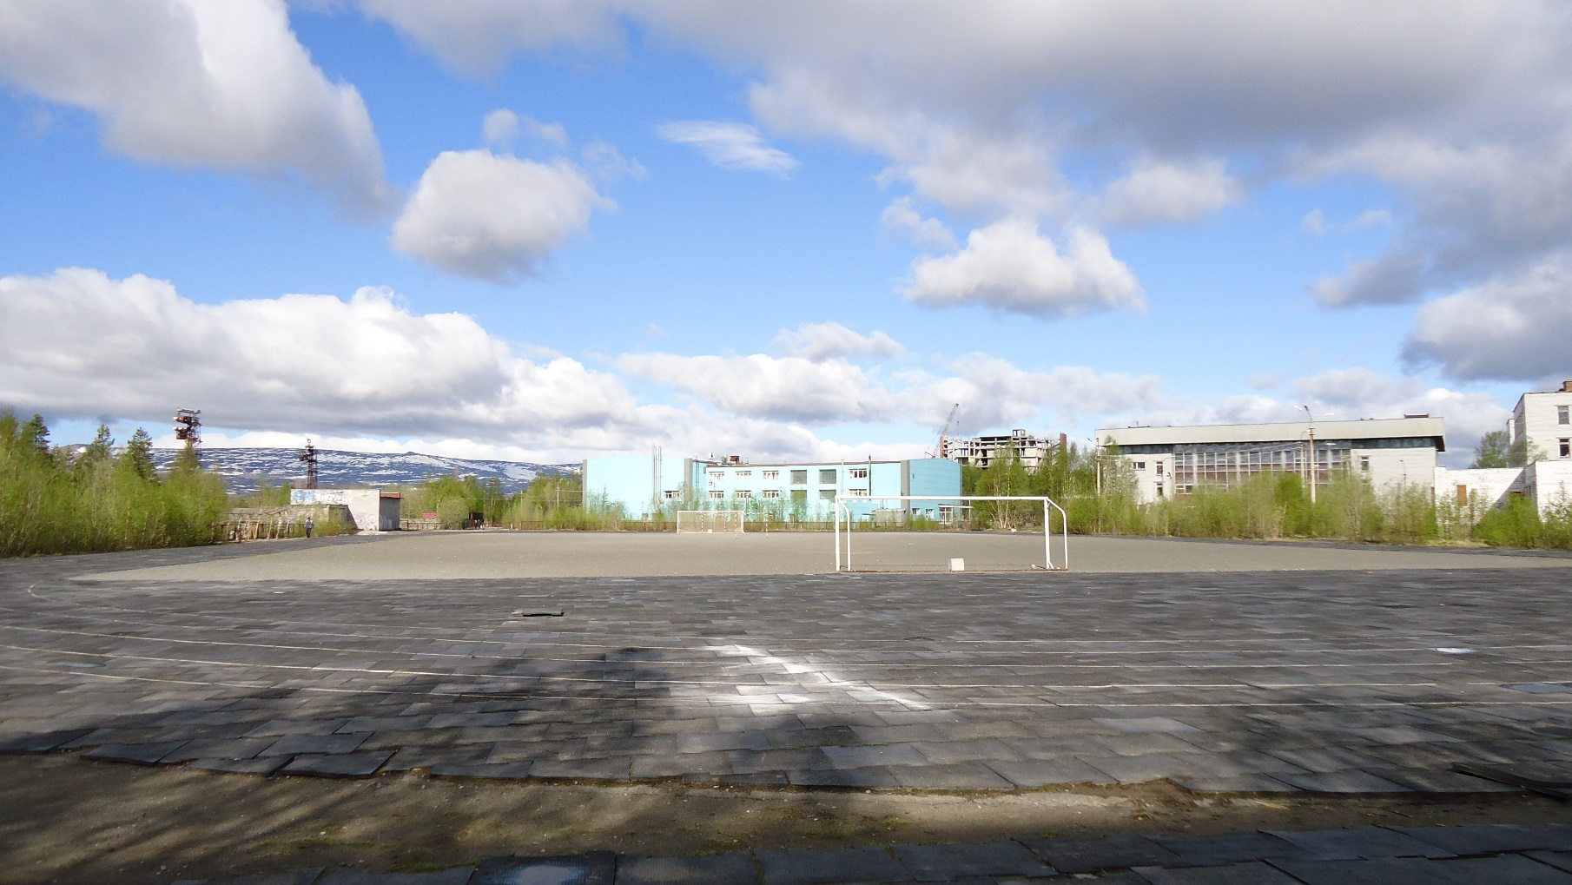
Северный колледж физической культуры и спорта начинает свою историю с образования в 1967 году Мончегорского техникума физической культуры.
СКФКиС-современное образовательное учреждение Мурманской области, осуществляющее подготовку кадров со средним профессиональным образованием.

Slide 3
Колледж осуществляет образовательную деятельность по специальностям:
«Физическая культура»
(очная, заочная форма обучения)
с присвоением квалификации
«Педагог по физической культуре и спорту»
срок обучения по очной форме –
2 года 10 месяцев на базе среднего общего образования (11 классов),
3 года 10 месяцев на базе основного общего образования (9 классов)
срок обучения по заочной форме –
3 года 10 месяцев на базе среднего общего образования (11 классов)
www.skfkis.ucoz.ru

Slide 4
Получив диплом по специальности
«Физическая культура», вы сможете работать: • в государственных и частных образовательных учреждениях • в физкультурно - спортивных организациях: спортивных школах, клубах, центрах.
www.skfkis.ucoz.ru

Slide 5
Вы сможете работать в качестве :
Учителя физической культуры
Тренера

Slide 6
Тренер в фитнес- центре Спортсмен
Спортсмен-инструктор
Инструктор –методист
Специалист по продвижению фитнес-услуг Ассистент фитнес-тренера

Slide 7
«Адаптивная физическая культура»
(заочная форма обучения)
с присвоением квалификации
«Педагог по адаптивной физической
культуре и спорту»
срок обучения – 3 года 10 месяцев
на базе среднего общего образования
(11 классов)
www.skfkis.ucoz.ru

Slide 8
Одним из ведущих направлений колледжа – спортивно – физкультурная работа, развитие и культивирование следующих видов спорта:
www.skfkis.ucoz.ru

Slide 9
«Футбол»
Специализация включает в себя дисциплины: футбол и мини-футбол. Студенты специализации являются победителями и призерами первенства города среди учебных заведений и областной Спартакиады среди ВУЗов; выступают за юношеские и взрослые команды городов области.
www.skfkis.ucoz.ru

Slide 10
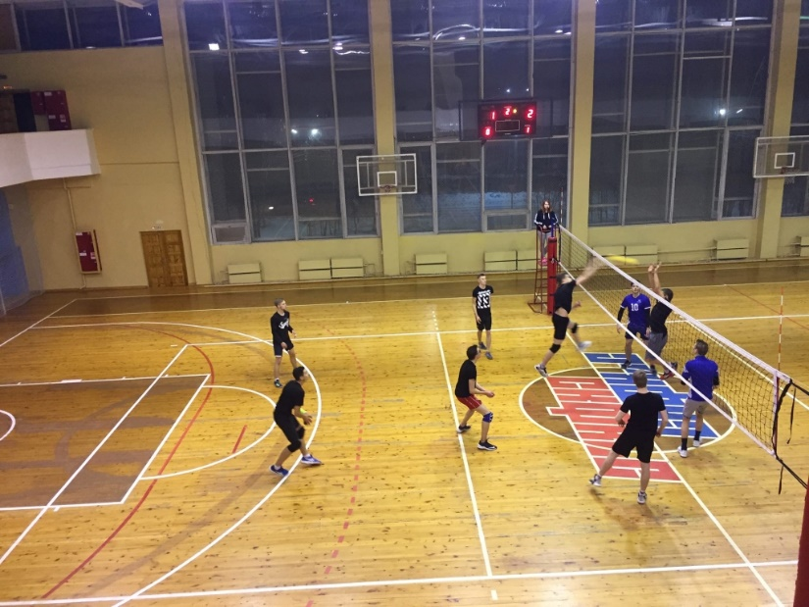
«Спортивные игры»
Специализация включает баскетбол и волейбол.
Участвуют в большом количестве соревнований в качестве игроков, судей. Являются двукратными победителями Спартакиады ВУЗов Мурманской области по баскетболу, второй год подряд выигрывают Ассоциацию студенческого баскетбола Мурманской области среди учебных заведений.
www.skfkis.ucoz.ru

Slide 11
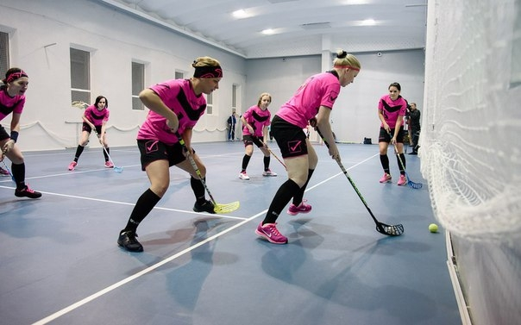
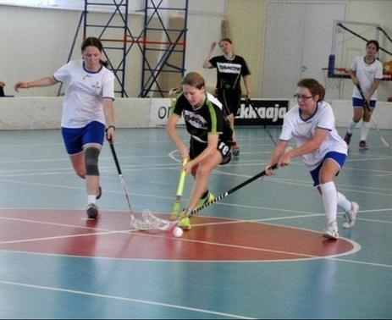
«Флорбол»
Студенты очной формы обучения являются участниками Чемпионата и кубка Мурманской области среди взрослых, участвуют в Спартакиаде ВУЗов Мурманской области, городских соревнованиях.
С
www.skfkis.ucoz.ru

Slide 12
«Лыжные гонки»
Студенты принимают активное участие в соревнованиях городского, областного, регионального, Всероссийского масштаба (участие во Всероссийском конкурсе "Лыжня России").
Приобретают судейскую практику.
www.skfkis.ucoz.ru

Slide 13
«Оздоровительный фитнес»
Фитнес-аэробика включает в себя следующие дисциплины: классическая аэробика, степ-аэробика, аэробика с фитболом, силовой фитнес.
Студенты специализации принимают участие в различных соревнованиях: первенство области по фитнес-аэробике, а также в показательных городских и областных выступлениях.
www.skfkis.ucoz.ru

Slide 14
«Спортивные единоборства»
На специализации изучаются такие дисциплины как борьба дзюдо и самбо. Студенты специализации оказывают помощь в судействе соревнований, участвуют в учебно-тренировочных сборах. Принимают участие в городских, областных, региональных, Всероссийских соревнованиях.
www.skfkis.ucoz.ru

Slide 15
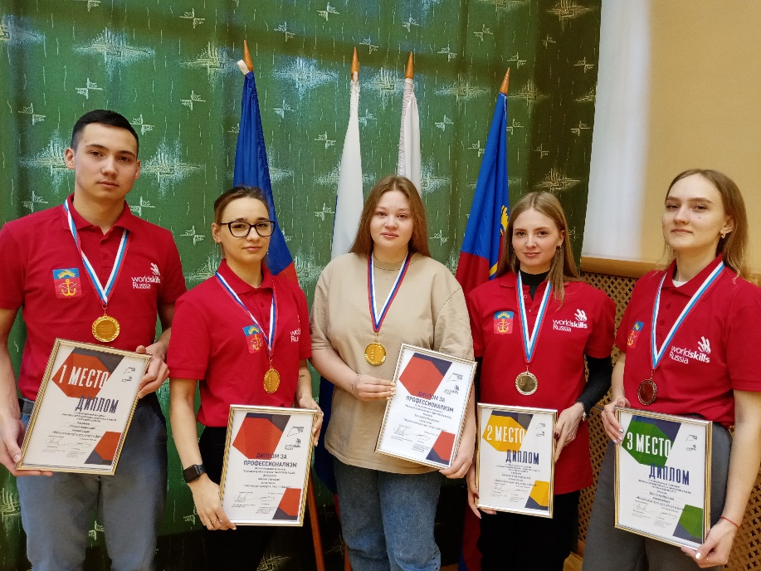
Студенты «СКФКиС» участвуют в чемпионате "Молодые профессионалы" (WorldSkills Russia)
по компетенции "Физическая культура,
спорт и фитнес".

Slide 16
В колледже организован Отдел содействия занятости студентов и трудоустройства выпускников колледжа
Для студентов – действующих спортсменов предусмотрен индивидуальный график обучения
Иногородним абитуриентам,
студентам предоставляется общежитие
www.skfkis.ucoz.ru

Slide 17
С целью определения у поступающих наличия определённых физических качеств, при приёме на обучение по специальности 49.02.01 «Физическая культура» Колледжем проводятся вступительные испытания по Общей физической подготовке - ОФП.
ВСТУПИТЕЛЬНЫЙ ЭКЗАМЕН ПО ОФП - тестирование уровня общей физической подготовки) с помощью нормативных требований.
Оценивается уровень развития основных двигательных качеств человека, имеющих значение для реализации программного материала по дисциплинам учебного плана физкультурно-спортивной направленности, базирующихся на школьной программе по физической культуре).
Нормативы по ОФП размещены на стенде приёмной комиссии, официальном сайте www.skfkis.ucoz.ru и в качестве приложения к Правилам приёма на обучение по образовательным программам среднего профессионального образования в ГАПОУ МО «Северный колледж физической культуры и спорта»
на 2022/2023 учебный год.
Вступительный экзамен оценивается по 100 - балльной шкале.
Минимальное (зачётное) количество - 40 баллов.
www.skfkis.ucoz.ru

Slide 18
Приём документов: | «Физическая культура», «Адаптивная ФК» - 16.05.2022– 09.08.2022
Вступительные экзамены: «Физическая культура», «Адаптивная ФК» | 1 поток – 30.06.2022- консультация 01.07.2022 – вступительные испытания по ОФП 2 поток - 09.08.2022 – консультация 10.08.2022 – вступительные испытания по ОФП
Зачисление в колледж: | «Физическая культура - 16.08.2022 «Адаптивная физическая культура» - 16.08.2022 «Физическая культура» (по договорам с оплатой обучения) – 23.08.2022 «Адаптивная физическая культура» (заочная форма обучения, по договорам с оплатой обучения – 23.08.2022)
www.skfkis.ucoz.ru

Slide 19
Ждём Вас по адресу:
г. Мончегорск, пр. Кирова, 7
Телефон приёмной комиссии:
8(81536) 7-61-79; +7 902 035-20-77
e–mail:
priem.skfkis@mail.ru
Подробная информация на сайте колледжа:
www.skfkis.ucoz.ru

